Slide 1


Multiagent DDPG-Based Deep Learning for Smart Ocean Federated Learning IoT Networks
IEEE INTERNET OF THINGS JOURNAL（2020）
Notes:
基于多智能体深度确定性策略梯度（Multiagent DDPG）的深度学习方法，用于智能海洋联合学习的物联网（IoT）网络

Slide 2





01
Introduction
IoUT涉及各种水下传感器、设备和通信技术，旨在监测和管理水下环境，包括海洋、湖泊、河流等水域。这个领域具有广泛的应用，包括科学研究、资源勘探、军事应用和环境监测等。
Internet of Underwater Things(IoUT)：水下物联网
是一个涵盖水下环境的物联网分支，用于在水下进行连接、通信和数据采集。
自强不息 厚德载物
Tsinghua University of China
Central South University
Notes:
背景

Slide 3
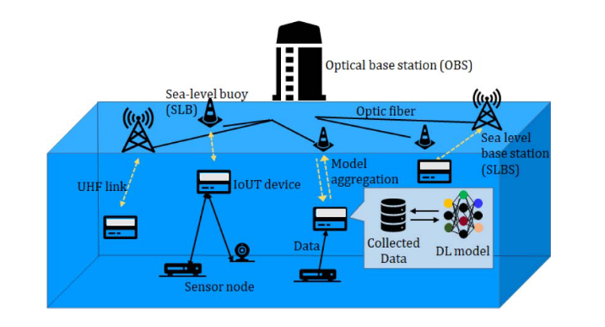
01
Introduction
挑战：
1.水下环境中可能发生不可预测的变化
2.水下介质与无线空中自由空间介质相比具有巨大的衰落效应
场景：
光基站(OBS)
海平面浮标(SLB)
海平面基站(SLBS)
自强不息 厚德载物
Tsinghua University of China
Central South University
Notes:
在IOUT网络（IOUT-Net）的众多应用中，基于深度学习的应用是当前研究的热点。 在传统的深度神经网络(DNN)训练中，用于训练的数据集应该位于单一的集中存储中。 然而，这种假设有时是不现实的。特别是在IoUT场景中，由于相对巨大的衰落影响和不可预测的环境变化，无线网络不可靠。 因此，分布式DNN深度学习训练，也称为联邦学习(FL)，在文章的场景中本质上是必需的。
在文章中考虑的IoUT-Net场景中，存在不同类型的设备。
光基站（OBS）：用于通过从其相关联的基站（BS）收集所有数据来进行集中式计算。
SLB和SLBS可以与IoUT设备建立水下无线链路。每个IoUT设备使用其自己的本地数据训练其自己的模型。然后，应经由BS将训练的参数递送到集中式0BS。因此，集中式OBS最终从其相关联的IoUT设备收集所有参数，以便构建FL全局模型。最后，在OBS处计算的全局模型应当最终被递送到其相关联的IoUT设备，以便让所有IoUT设备在其DNN模型中使用全局参数。
所以作者认为增强下行链路吞吐量，（用于FL全局模型分发的从BS到其相关联的IoUT设备的网络节点的分配）在该参考网络模型中是重要的。

Slide 4

Paper work
02
Joint Cell Association and Resource Allocation（JCARA）：联合小区关联与资源分配
指在无线通信网络中，同时考虑设备如何关联到特定的小区（基站或无线接入点）以及如何分配通信资源（如带宽、频谱、功率等）的问题。通过联合考虑这两个方面，可以更有效地管理通信资源，以提供更好的网络性能和用户体验。
自强不息 厚德载物
Central South University
Notes:
为了提高数据流的吞吐性能，本文提出了一种新的联合单元关联和资源分配（JCARA）（决定用户设备如何连接到基站并分配通信资源的重要决策），设计灵感来自于多代理深度确定性策略梯度（MADDPG），
先前的研究已经提出了不同的方法来处理这个问题，包括图论方法、整数规划方法、匹配博弈方法和随机几何策略等。然而，由于问题的NP-难性质和组合优化形式，很难实现全局最优解。此外，这些方法通常需要准确的信息，如信道状态信息（CSI）或衰落的无线信道模型，而在实际应用中，这些信息可能无法获得。
以应对分布式情况和突发的时变状态，设计灵感来自于多代理深度确定性策略梯度（MADDPG），

Slide 5
Paper work
02
贡献：
本文提出了一种基于多智能体深度强化学习的新算法，可以应对意外的水下环境变化和信道不可靠性。
由于MADDPG中多智能体计算的特性，所提出的算法可以以完全分布的方式运行。这对于我们的分布式FL应用非常有帮助。
据我们所知，本文是首个考虑智能海洋应用的FL程序和系统的工作。
自强不息 厚德载物
Central South University
Notes:
为了提高数据流的吞吐性能，本文提出了一种新的联合单元关联和资源分配（JCARA）（决定用户设备如何连接到基站并分配通信资源的重要决策），设计灵感来自于多代理深度确定性策略梯度（MADDPG），以应对分布式情况和突发的时变状态

Slide 6










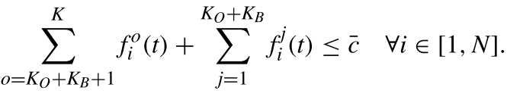

Model
03
基站集合Β：
OBS and SLBSs 集合：
SLBs集合：
IoUT设备调度信息：
资源分配：假设OBS和SLBS共享$χ$个正交信道，SLB具有$Υ$个超高频信道
正交信道集合S： 超高频信道集合：
资源分配向量表示：第i个IoUT设备与第j个OBS/SLBSs
类似 与第o个SLBs
向第i个IoUT设备的资源分配如:
自强不息 厚德载物
Central South University
Notes:
每个IoUT设备可以在每个时隙中仅与一个BS调度/匹配。 因此，在B中具有BS的ITH IOUT设备的调度信息可以表示为二进制向量
每个IoUT设备可以利用组合相关联的BS的多个子信道的载波聚合，然而，由于公平的资源接入限制，它实际上能够仅使用最多c的频谱。

Slide 7
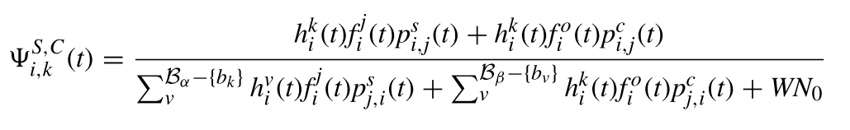
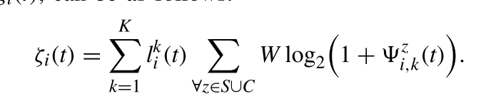


Model
03
与基站B中的第k个BS相关联的第i个IoUT设备处的信号干扰加噪声比（SINR）:
第i IoUT设备的DL吞吐量：
正交信道S发射功率： 瞬时信道增益
自强不息 厚德载物
Central South University
Notes:
因此，与B中的第k个BS相关联的第i个IoUT设备处的信号干扰加噪声比（SINR）（S 卩，bk）使用信道fj，i（t）或fj，i（t）的等式如下（7）
SINR = (信号功率) / (干扰功率 + 噪声功率)
考虑同信道干扰，因为SLBS的复盖在OBS复盖中共存

Slide 8
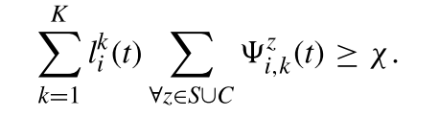
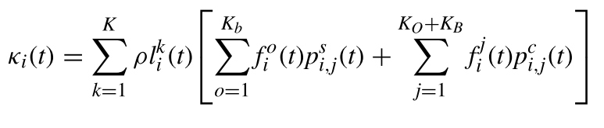

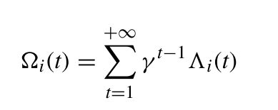
JCARA Problem
03
基于上述系统模型，JCARA问题可以基于如下概念定义：
1)与BS相关的IOUT设备可以利用无线资源；
2)与BS相关的IOUT设备满足最小QoS要求χ;
根据第k个基站（BS）朝第i个IoUT（互联网物联设备）的传输功率控制概念，可以将与功率感知成本相关的成本公式表述如下：
第i个IoUT设备的总收入公式：
JCARA问题的目的是优化
自强不息 厚德载物
Central South University
Notes:
p为单位功率水平的成本 η代表每个通道容量的正利润
JCARA问题的目的是优化满足服务要求下的预期总回报

Slide 9
Method
04
DDPG（Deep Deterministic Policy Gradient）是一种深度强化学习算法，用于解决连续动作空间下的强化学习问题。它结合了确定性策略梯度方法和深度神经网络，旨在解决传统强化学习算法在处理连续动作空间时的挑战。
MADDPG ：一种多智能体强化学习算法，它是DDPG（Deep Deterministic Policy Gradient）的多智能体扩展版本。MADDPG旨在解决多智能体系统中的协同决策问题，其中多个智能体需要合作来达到共同的目标，但它们的行动会影响到彼此和环境
自强不息 厚德载物
Central South University

Slide 10

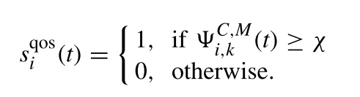
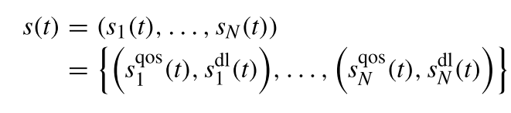
Method
04
状态空间：QoS要求满足和累积DL吞吐量变化
IoUT设备s（t）的状态空间可以定义如下
自强不息 厚德载物
Central South University
Notes:
此外，将当前时隙的DL吞吐量与前一时隙进行比较以决定sddl（t），其中如果当前时隙的DL吞吐量高于前一时隙，则sddl（t）= 1 [否则，sddl（t）= 0]

Slide 11
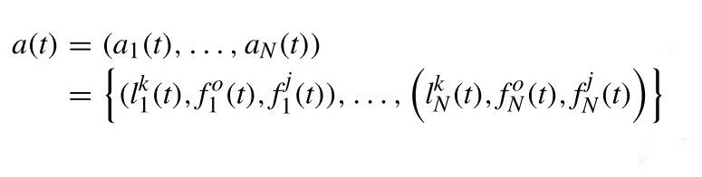


Method
04
动作空间：每个IOUT设备决定每个时隙要选择的动作
奖励结构：第i个IoUT设备的即时奖励记为：
自强不息 厚德载物
Central South University
Notes:
它应该决定在OBS/SLB和SLB之间，什么样的BS应该与这个IOUT设备相关联。 此外，它选择哪些信道应该用于无线通信
据IoUT设备与IoUT- net环境之间的交互来计算。
ϒi代表每一个IoUT设备的失败惩罚，在以下情况下计算奖励:
a) IoUT设备无法与BS关联或
b)它无法访问任何无线频谱

Slide 12
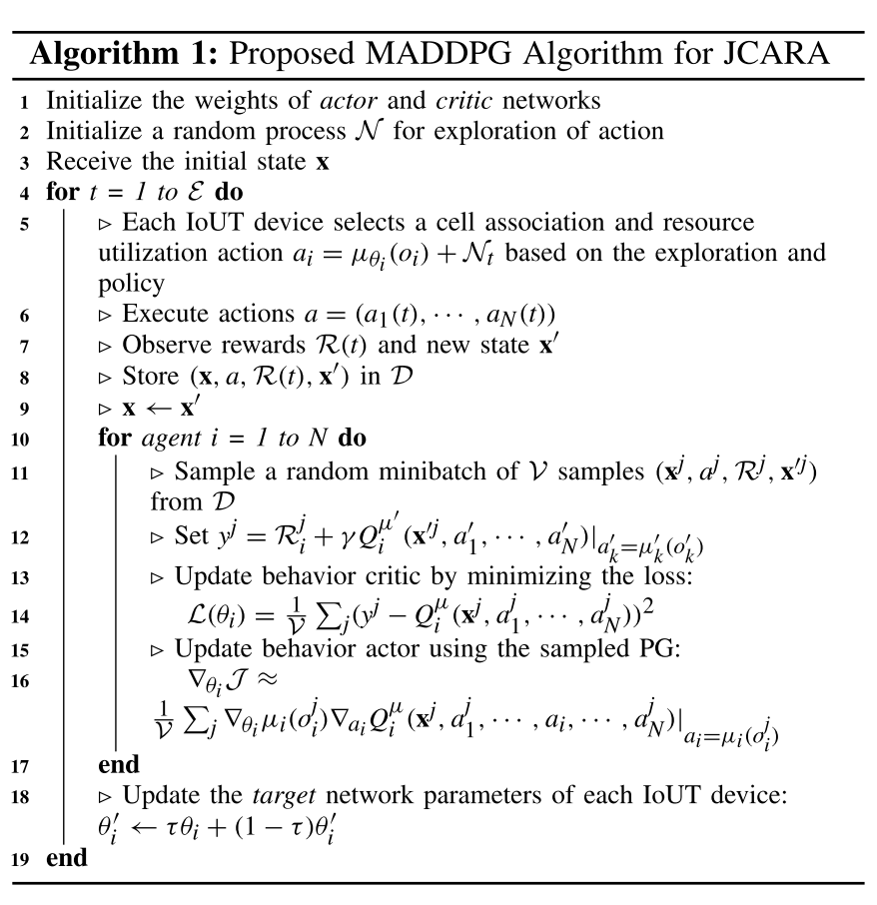
Method
04
算法设计
自强不息 厚德载物
Central South University

Slide 13
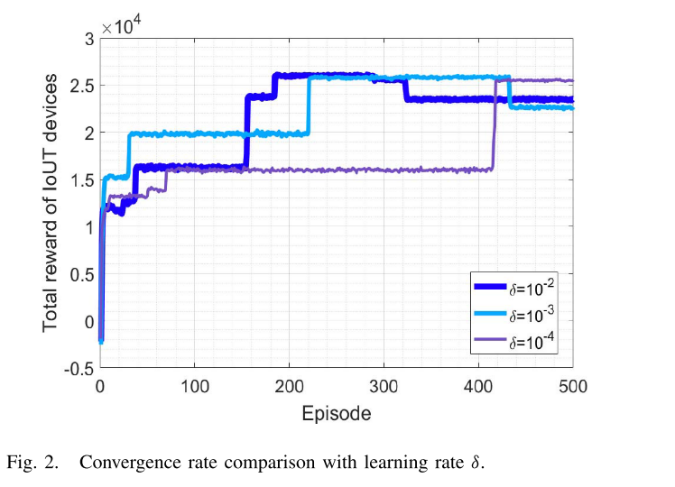
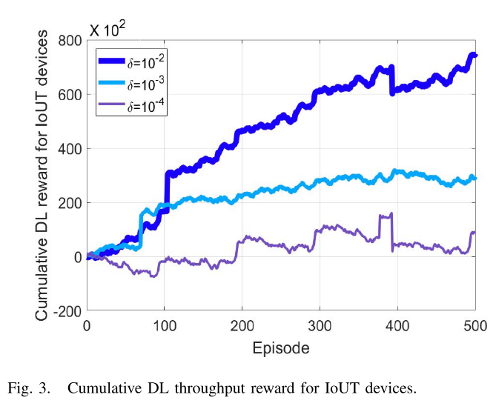
Evaluation
04
自强不息 厚德载物
Central South University
Notes:
2:收敛速度与学习速度δ的比较
3：IoUT设备的累积DL吞吐量奖励

Slide 14
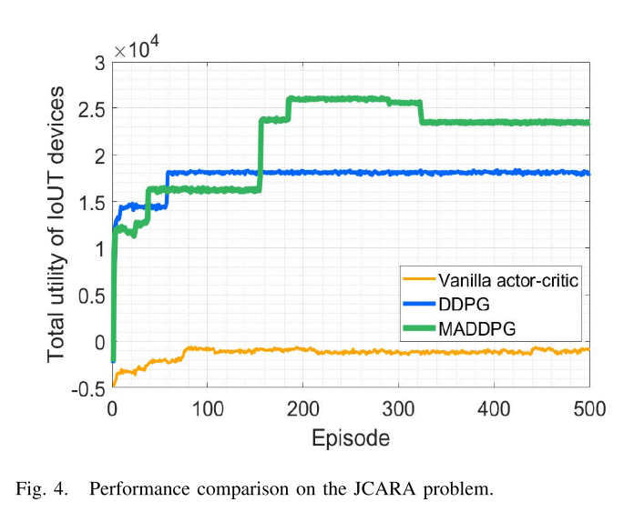
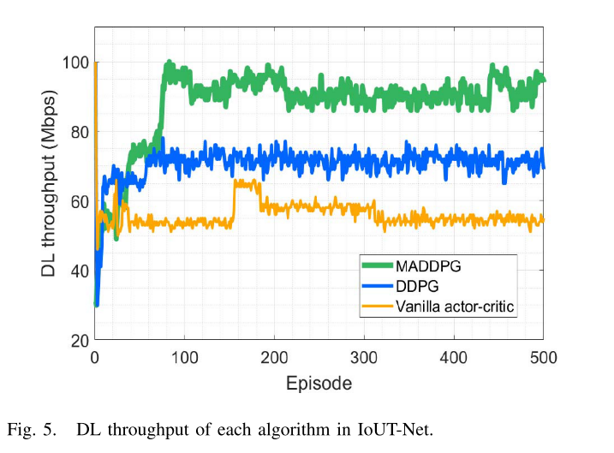
Evaluation
04
自强不息 厚德载物
Central South University
Notes:
4:JCARA问题的性能比较。
5：IOUT-NET中各算法的DL吞吐量

Slide 15
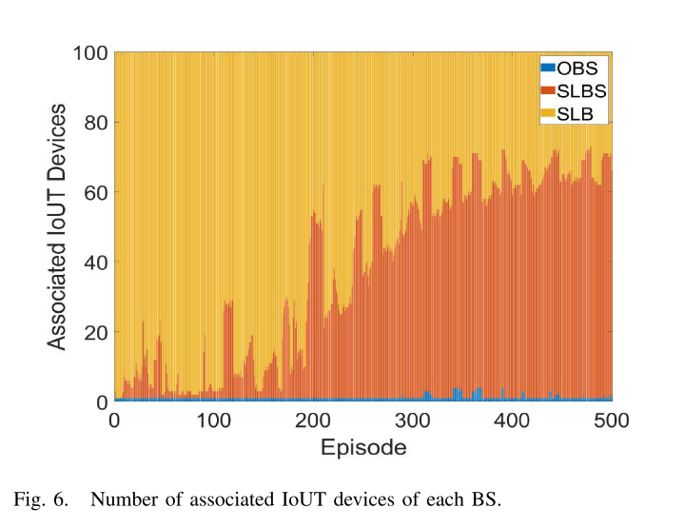
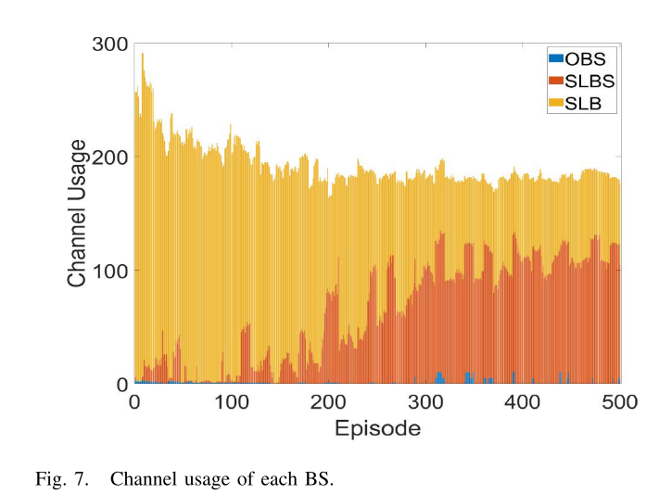
Evaluation
04
自强不息 厚德载物
Central South University
Notes:
信道分配

Slide 16

THANKS FOR ALL

